Slide 1
قدرات
إذا كان س – ص = 5 ، س ص = 15 ، أوجد س2 + ص2 ؟
25
أ
20
ب
75
ج
55
د

Slide 2
قدرات
إذا كان أ2 - ب2 = ٤٨، و أ + ب = ٢٤ فأوجد قيمة أ - ب
3
أ
12
ب
2
ج
16
د

Slide 3
قدرات
(200)² – (199)² = ..................
1
أ
398
ب
399
ج
400
د

Slide 4
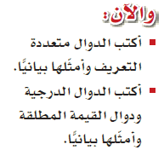
3
دوال خاصـة
الأهداف :
المفردات :
الدالة متعددة التعريف
الدالة متعددة التعريف الخطية
الدالة الدرجية
دالة اكبر عدد صحيح
دالة القيمة المطلقة

Slide 5
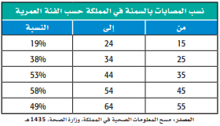
3
دوال خاصـة
الأهداف :
المفردات :
الدالة متعددة التعريف
ما نسبة المصابين بالسمنة في الفئة العمرية من 25 إلى 34 ؟
الدالة متعددة التعريف
الخطية
الدالة الدرجية
أي الفئات العمرية فيها نسبة 58% المصابات بالسمنة ؟
دالة اكبر عدد صحيح
دالة القيمة المطلقة

Slide 6
3
دوال خاصـة
الأهداف :
المفردات :
الدالة متعددة التعريف
الدالة متعددة التعريف
الخطية
الدالة الدرجية
دالة اكبر عدد صحيح
دالة القيمة المطلقة

Slide 7
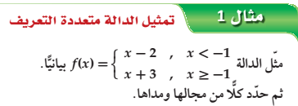
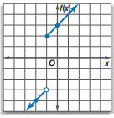
3
دوال خاصـة
الأهداف :
مثال :
المفردات :
الدالة متعددة التعريف
الدالة متعددة التعريف
الخطية
الدالة الدرجية
دالة اكبر عدد صحيح
دالة القيمة المطلقة

Slide 8
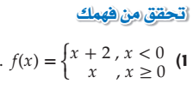
3
دوال خاصـة
الأهداف :
تحقق من فهمك
المفردات :
الدالة متعددة التعريف
الدالة متعددة التعريف
الخطية
الدالة الدرجية
دالة اكبر عدد صحيح
دالة القيمة المطلقة

Slide 9
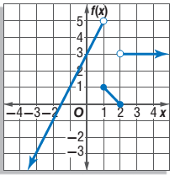
3
دوال خاصـة
الأهداف :
مثال :
المفردات :
الدالة متعددة التعريف
الدالة متعددة التعريف
الخطية
الدالة الدرجية
دالة اكبر عدد صحيح
دالة القيمة المطلقة

Slide 10
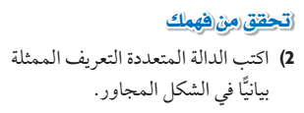
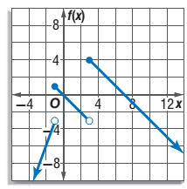
3
دوال خاصـة
الأهداف :
تحقق من فهمك
المفردات :
الدالة متعددة التعريف
الدالة متعددة التعريف
الخطية
الدالة الدرجية
دالة اكبر عدد صحيح
دالة القيمة المطلقة

Slide 11
3
دوال خاصـة
الأهداف :
المفردات :
الدالة متعددة التعريف
الدالة متعددة التعريف
الخطية
الدالة الدرجية
دالة اكبر عدد صحيح
دالة القيمة المطلقة

Slide 12
3
دوال خاصـة
الأهداف :
تدريب :
أكملي ما يلي :
$\left[3\right]$ = ……………………..
$\left[2.7\right]$ = ……………………..
$\left[0\right]$ = ……………………..
$\left[−5.8\right]$ = ……………………..
$\left[−9\right]$ = ……………………..
$\left[2≤x <3\right]$ = ……………………..
المفردات :
الدالة متعددة التعريف
الدالة متعددة التعريف
الخطية
الدالة الدرجية
دالة اكبر عدد صحيح
دالة القيمة المطلقة

Slide 13
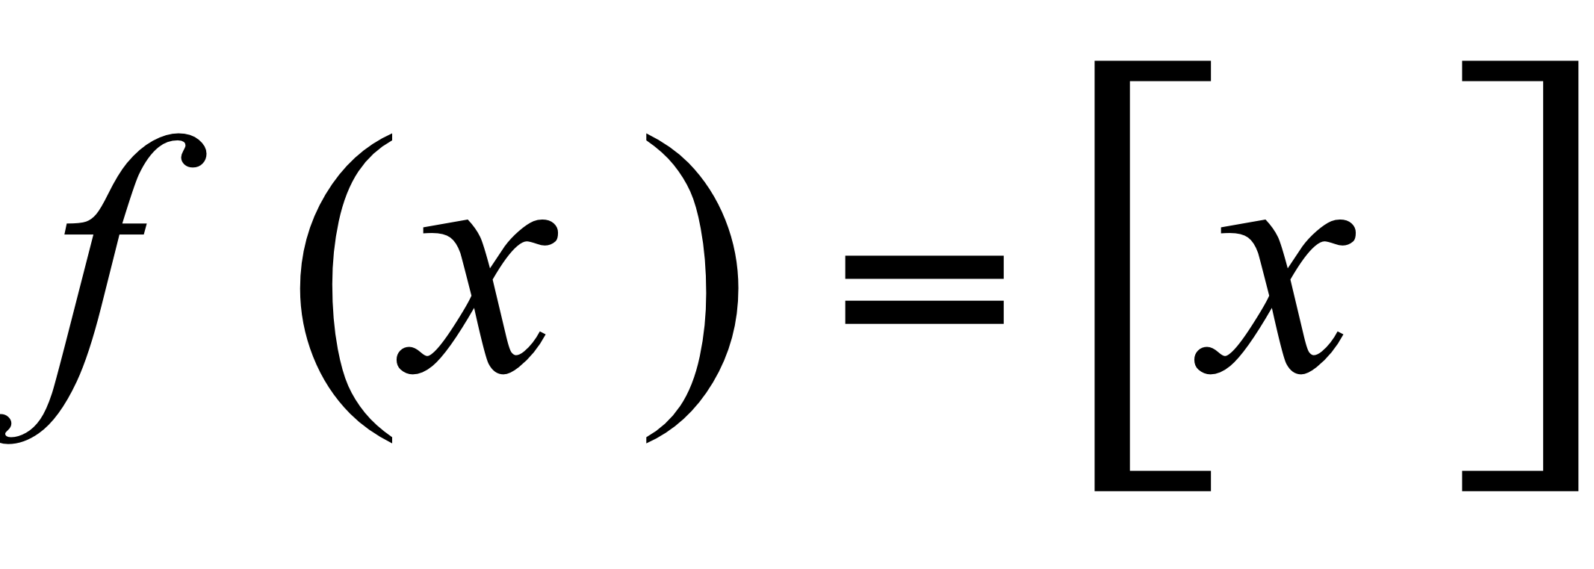
3
دوال خاصـة
الأهداف :
تدريب :
مثلي الدالة . ثم حددي مجالها و مداها
المفردات :
الدالة متعددة التعريف
الدالة متعددة التعريف
الخطية
الدالة الدرجية
المجال
المدى
دالة اكبر عدد صحيح
دالة القيمة المطلقة

Slide 14
3
دوال خاصـة
الأهداف :
تدريب :
المفردات :
الدالة متعددة التعريف
الدالة متعددة التعريف
الخطية
الدالة الدرجية
دالة اكبر عدد صحيح
دالة القيمة المطلقة

Slide 15
3
دوال خاصـة
الأهداف :
تحقق من فهمك
المفردات :
الدالة متعددة التعريف
الدالة متعددة التعريف
الخطية
الدالة الدرجية
دالة اكبر عدد صحيح
دالة القيمة المطلقة

Slide 16
3
دوال خاصـة
الأهداف :
المفردات :
الدالة متعددة التعريف
الدالة متعددة التعريف
الخطية
الدالة الدرجية
دالة اكبر عدد صحيح
دالة القيمة المطلقة

Slide 17
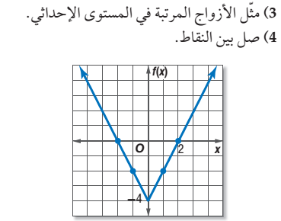
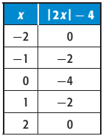
3
دوال خاصـة
الأهداف :
مثال :
المفردات :
الدالة متعددة التعريف
الدالة متعددة التعريف
الخطية
الدالة الدرجية
دالة اكبر عدد صحيح
دالة القيمة المطلقة

Slide 18
3
دوال خاصـة
الأهداف :
تحقق من فهمك
المفردات :
الدالة متعددة التعريف
الدالة متعددة التعريف
الخطية
الدالة الدرجية
دالة اكبر عدد صحيح
دالة القيمة المطلقة

Slide 19
3
دوال خاصـة
الأهداف :
تحقق من فهمك
المفردات :
الدالة متعددة التعريف
الدالة متعددة التعريف
الخطية
الدالة الدرجية
دالة اكبر عدد صحيح
دالة القيمة المطلقة

Slide 20
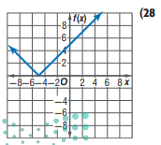
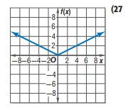
3
دوال خاصـة
الأهداف :
تدريب :
المفردات :
الدالة متعددة التعريف
الدالة متعددة التعريف
الخطية
الدالة الدرجية
دالة اكبر عدد صحيح
دالة القيمة المطلقة

Slide 21
3
دوال خاصـة
الأهداف :
تدريب :
المفردات :
الدالة متعددة التعريف
الدالة متعددة التعريف
الخطية
الدالة الدرجية
دالة اكبر عدد صحيح
دالة القيمة المطلقة

Slide 22
3
دوال خاصـة
الأهداف :
تدريب :
المفردات :
الدالة متعددة التعريف
الدالة متعددة التعريف
الخطية
الدالة الدرجية
دالة اكبر عدد صحيح
دالة القيمة المطلقة

Slide 23
3
دوال خاصـة
الأهداف :
تحصيلي
إذا كانت $f\left(x\right)=\left[x\right]$ فإن $f\left(4.6\right)$ يساوي :
-5
أ
-4
المفردات :
ب
الدالة متعددة التعريف
4
الدالة متعددة التعريف
الخطية
جـ
الدالة الدرجية
4.6
د
دالة اكبر عدد صحيح
دالة القيمة المطلقة

Slide 24
3
دوال خاصـة
الأهداف :
تحصيلي
مجال الدالة $f\left(x\right)=\left[x\right]+1$ يساوي :
$$\text{R}$$
أ
z
المفردات :
ب
الدالة متعددة التعريف
]$1 ,∞)$
الدالة متعددة التعريف
الخطية
جـ
الدالة الدرجية
(- ∞ , 1[
د
دالة اكبر عدد صحيح
دالة القيمة المطلقة

Slide 25
3
دوال خاصـة
الأهداف :
تحصيلي
إذا كانت $f\left(x\right)=\left|1−x\right|$فإن $f\left(−1\right)$ يساوي :
-2
أ
-1
المفردات :
ب
الدالة متعددة التعريف
0
الدالة متعددة التعريف
الخطية
جـ
الدالة الدرجية
2
د
دالة اكبر عدد صحيح
دالة القيمة المطلقة

Slide 26
3
دوال خاصـة
الأهداف :
تحصيلي
مدى الدالة $f\left(x\right)=\left|x−3\right|+4$ يساوي :
3 , $∞$) ]
أ
]$4 ,∞)$
المفردات :
ب
الدالة متعددة التعريف
R
الدالة متعددة التعريف
الخطية
جـ
الدالة الدرجية
الأعداد الحقيقة غير السالبة
د
دالة اكبر عدد صحيح
دالة القيمة المطلقة

